Slide 1

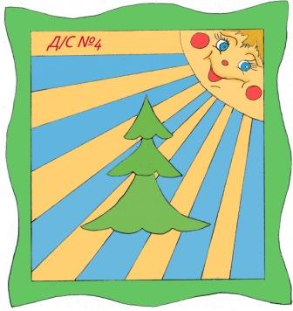
Предметно – пространственная
развивающая образовательная среда
Для детей раннего возраста
МБДОУ города Костромы «Детский сад № 4»

Slide 2



В период раннего детства маленький человек активно познает окружающий мир.
делает окружение для ребенка ярким, интересным, запоминающимся, эмоциональным, активным, мобильным
постигает и осознает реальные предметы и объекты

Slide 3


Правильно организованная предметно- пространственная развивающая среда, помогает взрослому обеспечить гармоничное развитие ребенка, создать эмоционально положительную атмосферу в группе, устраивать и проводить игры-занятия и таким образом приучать детей к самостоятельным играм с постепенно усложняющимся содержанием.

Slide 4
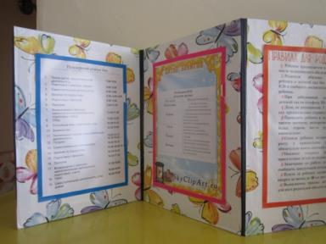
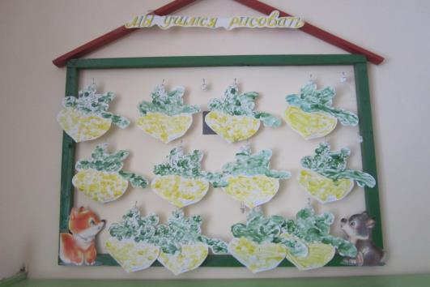
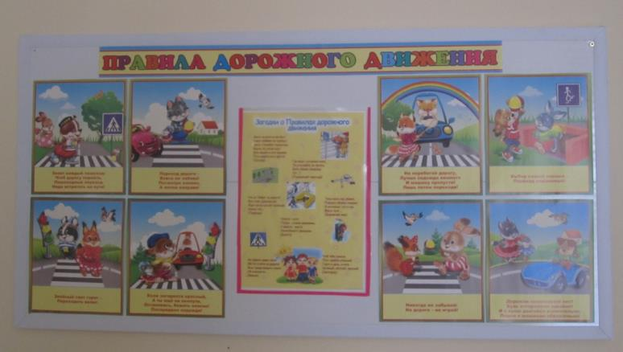
Раздевальная и уголок для родителей:
информация о режиме дня, меню
консультации
объявления
стенды (здоровье, ПДД, безопасность и т.д.)
выставки творческих работ
тематические выставки

Slide 5
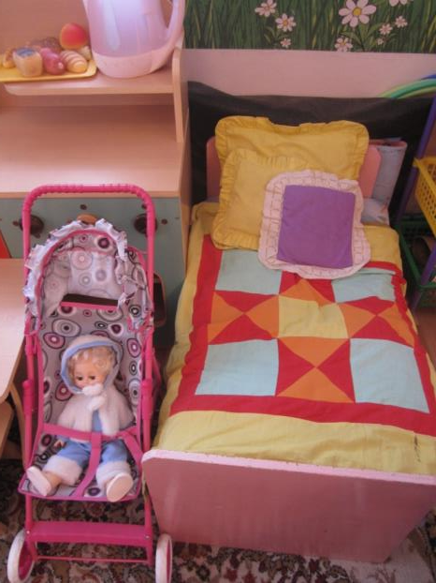
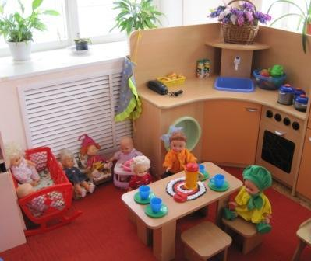
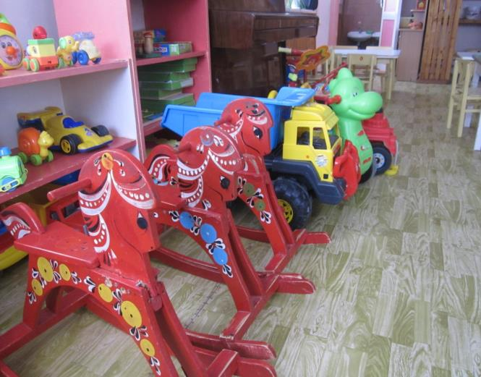
Уголок сюжетно – ролевой игры
Социально – коммуникативное развитие

Slide 6
Уголок сюжетно – ролевой игры предназначен:
для развития взаимодействия и общения со взрослыми и сверстниками;
овладения основами поведения в быту, основами действий с предметами;
формирования готовности к совместной деятельности;
формирование самостоятельности в игровом поведении

Slide 7
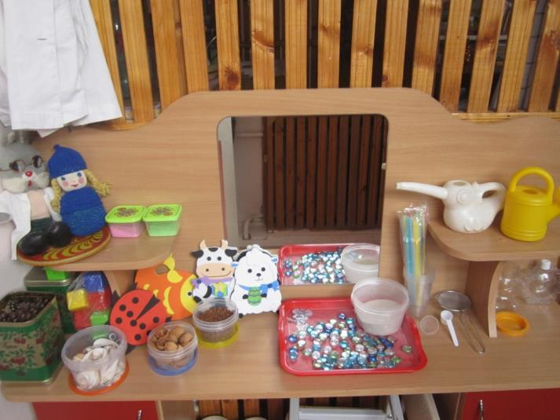
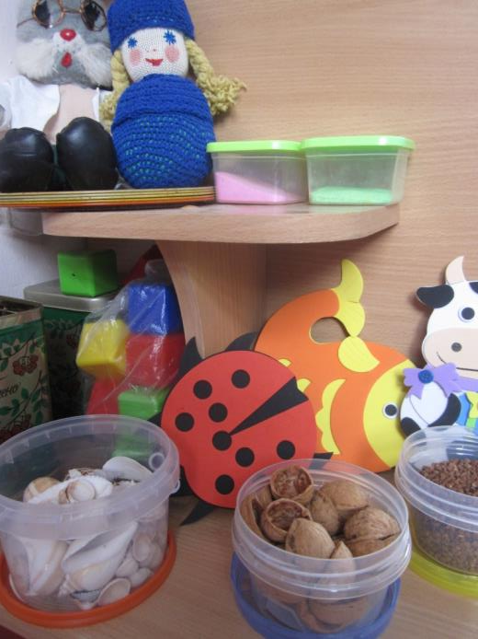
Уголок познавательно – исследовательской деятельности
Познавательное
развитие

Slide 8
Уголок познавательно – исследовательской деятельности предназначен :
для стимуляции сенсорных функций (зрение, осязание, слух, обоняние и т. д.);
активизации когнитивных процессов (мышления, внимания, восприятия, памяти);
развития мелкой моторики;
снятия мышечного и психоэмоционального напряжения, достижения состояния релаксации и комфортного самочувствия детей;
создания положительного эмоционального фона, повышения работоспособности ребенка;
повышения мотивации к самостоятельной и экспериментальной деятельности дошкольников.

Slide 9
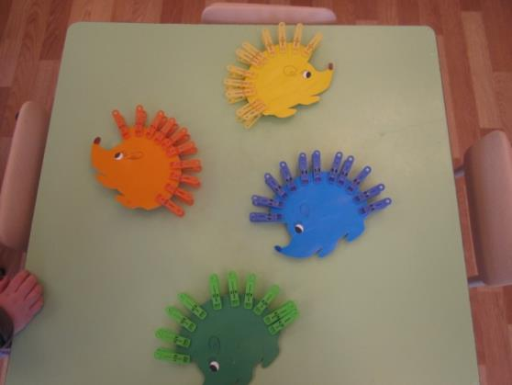
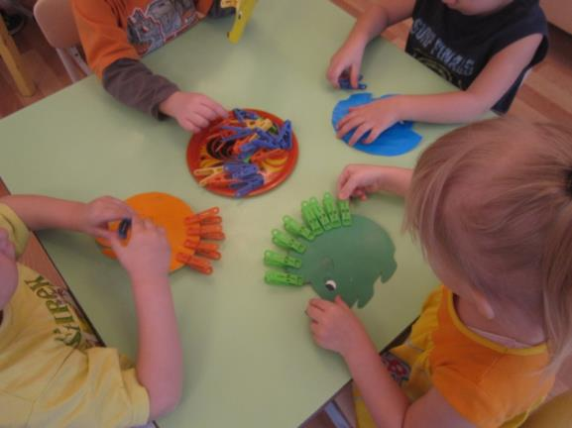
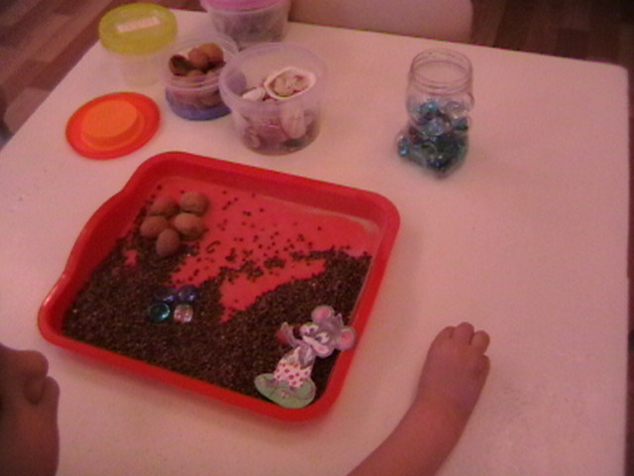
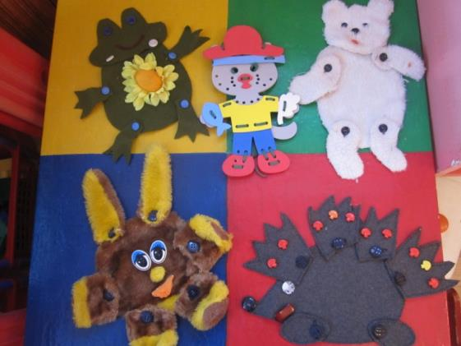
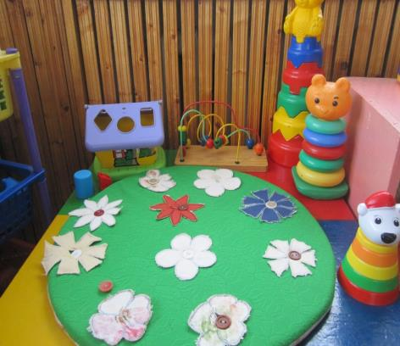
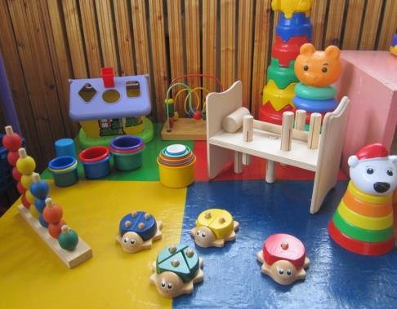

Slide 10
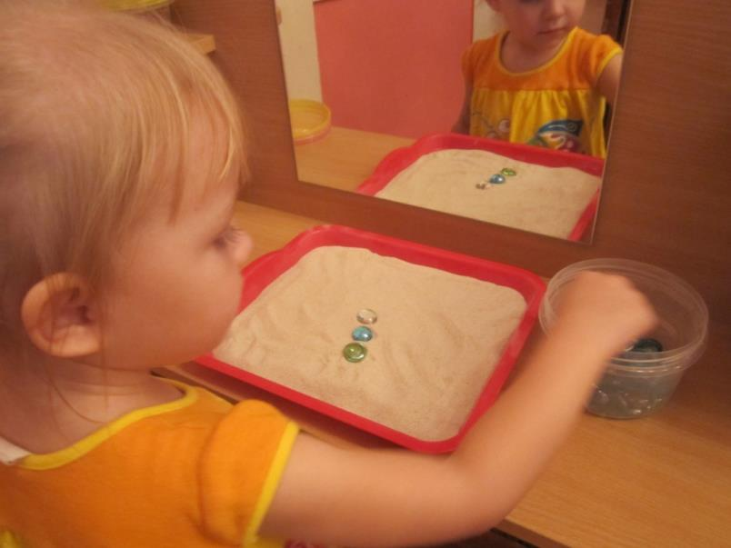
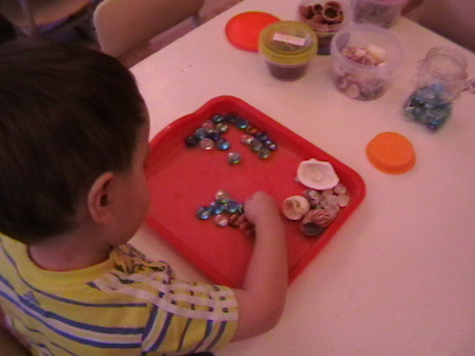

Slide 11
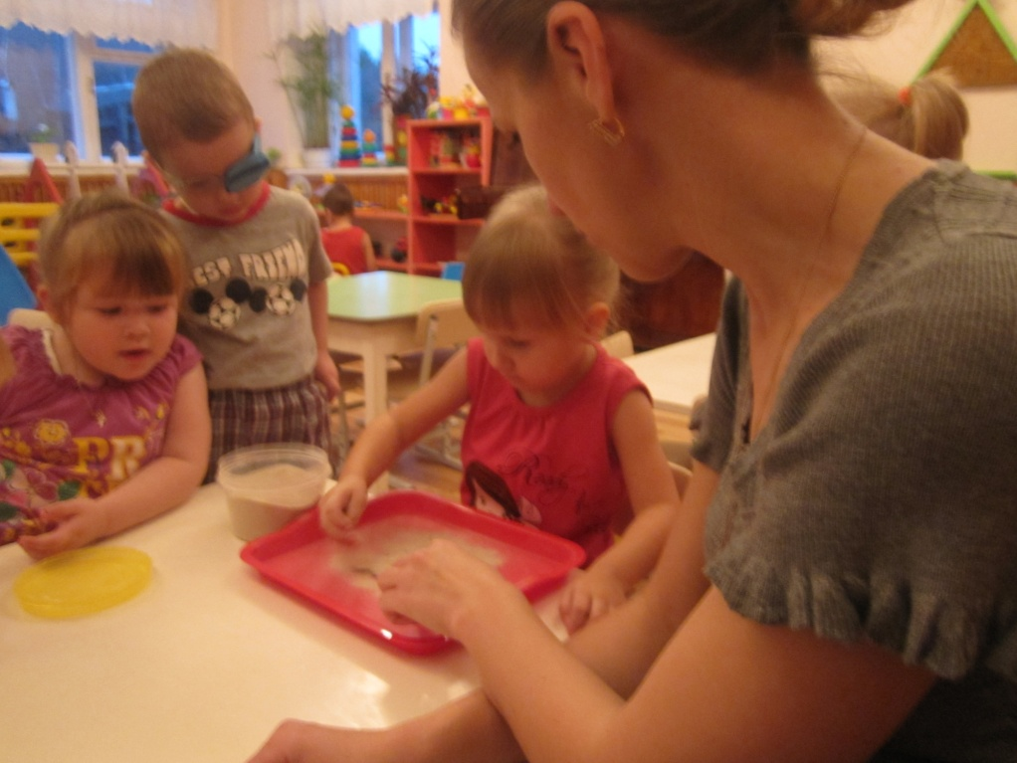

Slide 12
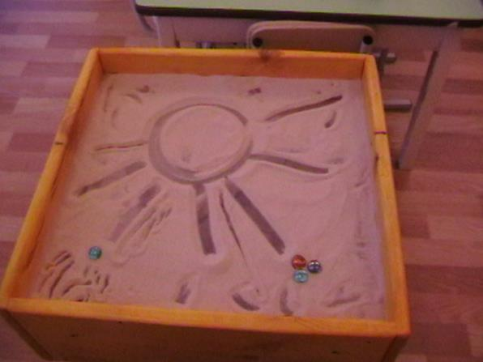

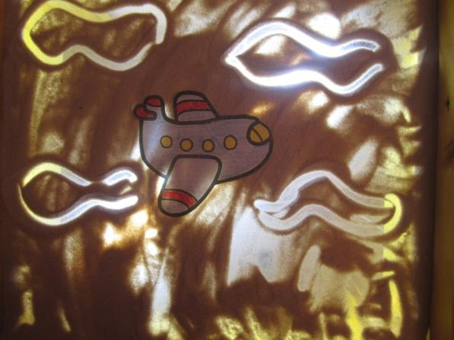

Slide 13
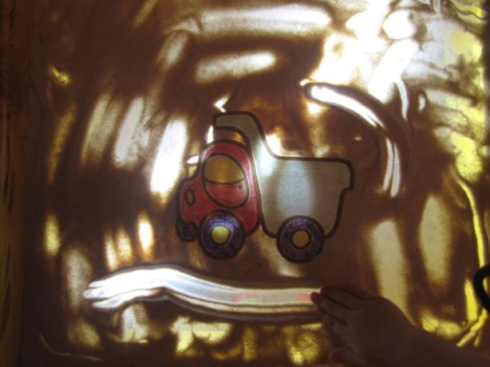
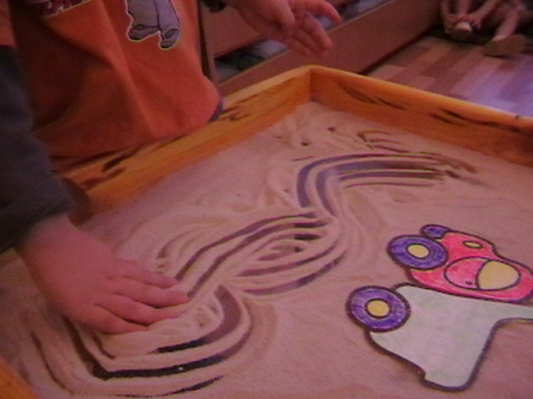
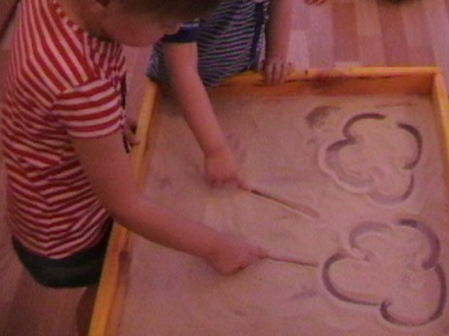
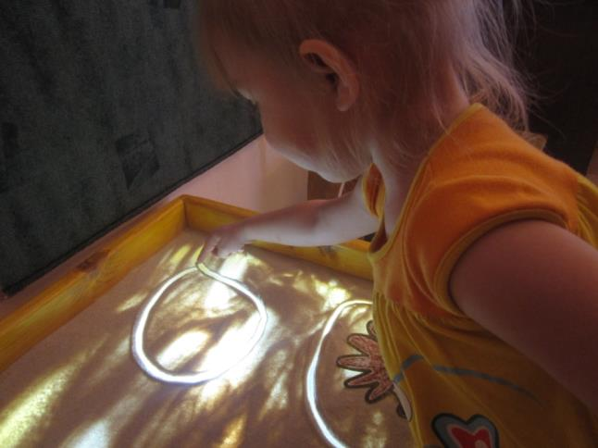

Slide 14
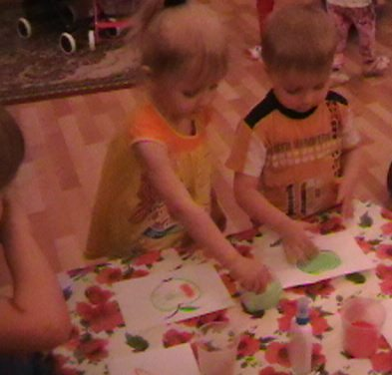
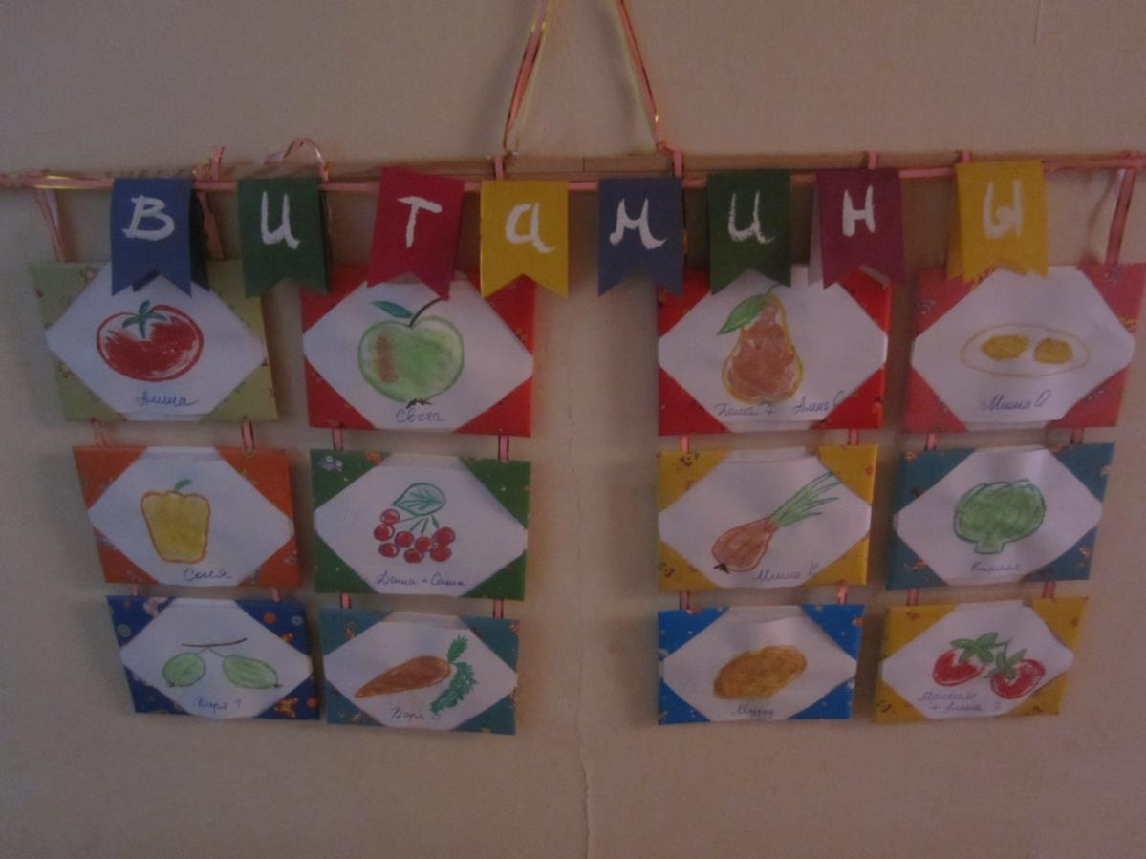
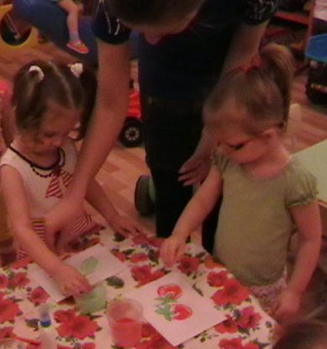

Slide 15
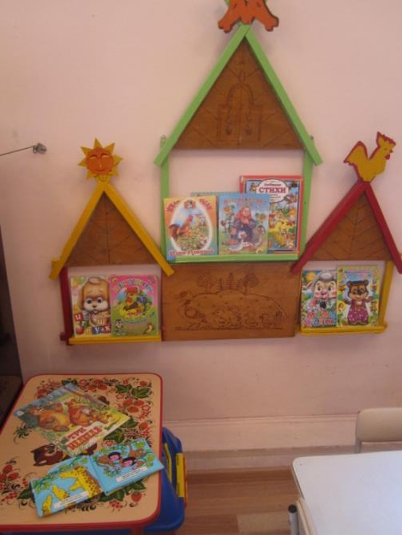
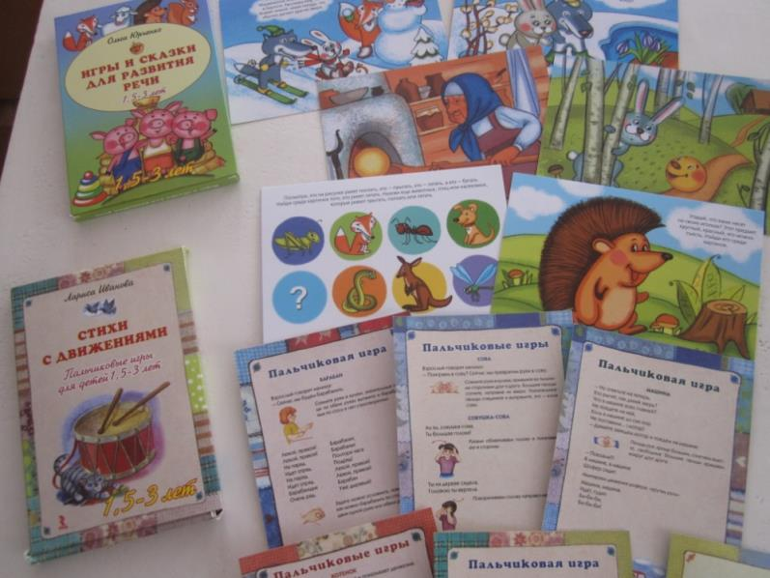
Речевое
развитие
Книжный уголок

Slide 16
Книжный уголок предназначен:
для знакомства с книжной литературой, детской литературой;
для самостоятельного рассматривания иллюстраций в книгах;
рассматривание сюжетных картин;
рассматривания тематических фотоальбомов

Slide 17
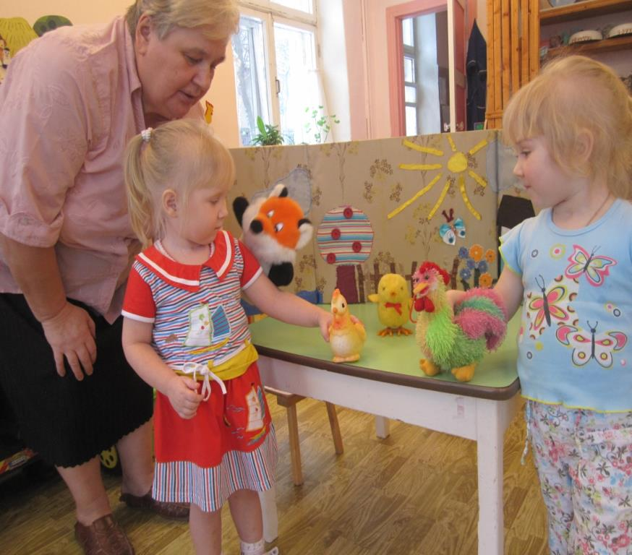
Художественно – эстетическое направление

Slide 18
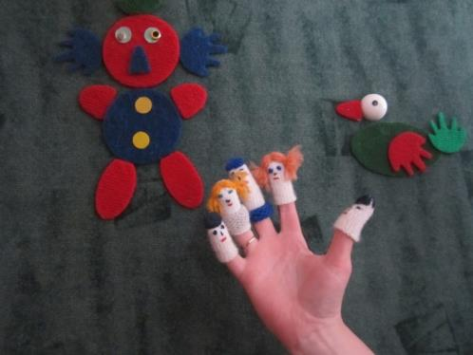
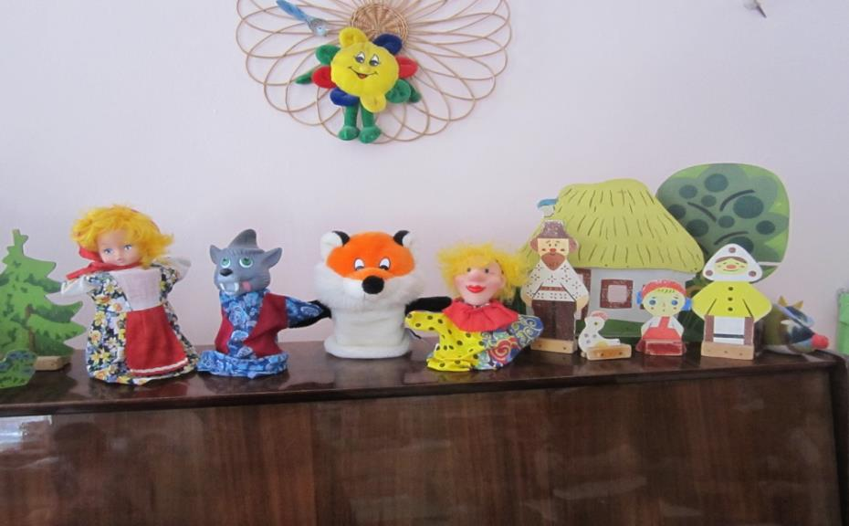
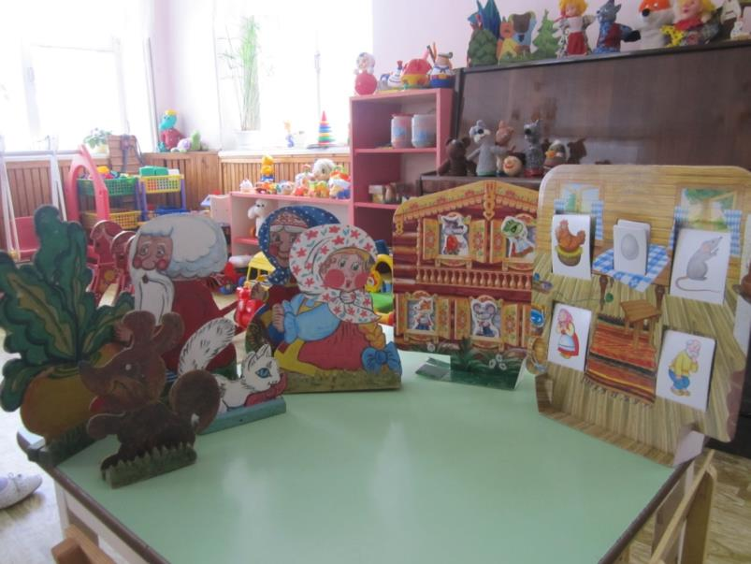
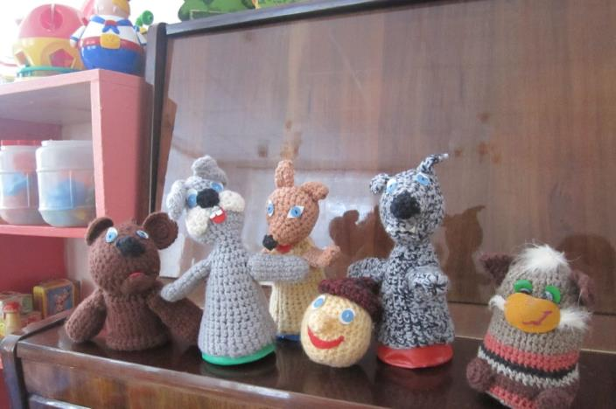

Slide 19
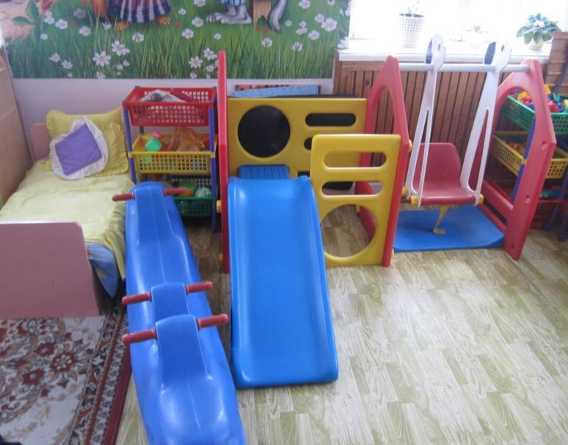
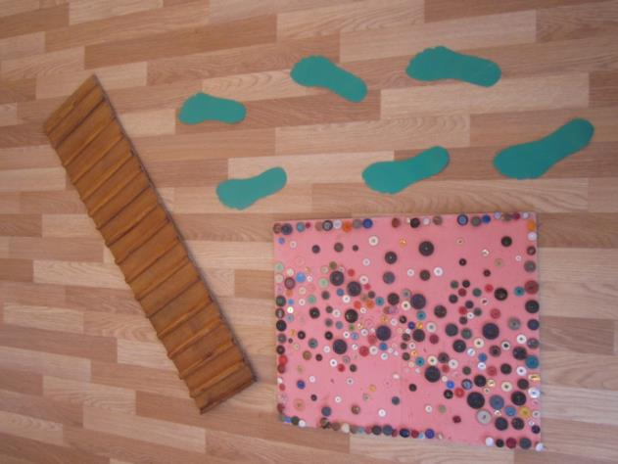
Физическое развитие
Спортивный уголок

Slide 20
Спортивный уголок предназначен:
для стимулирования двигательной активности
развития основных видов движений
развития основных физических качеств

Slide 21
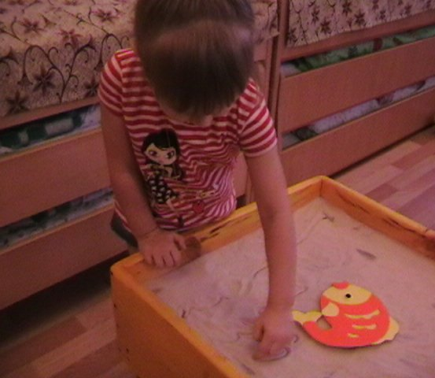

Slide 22
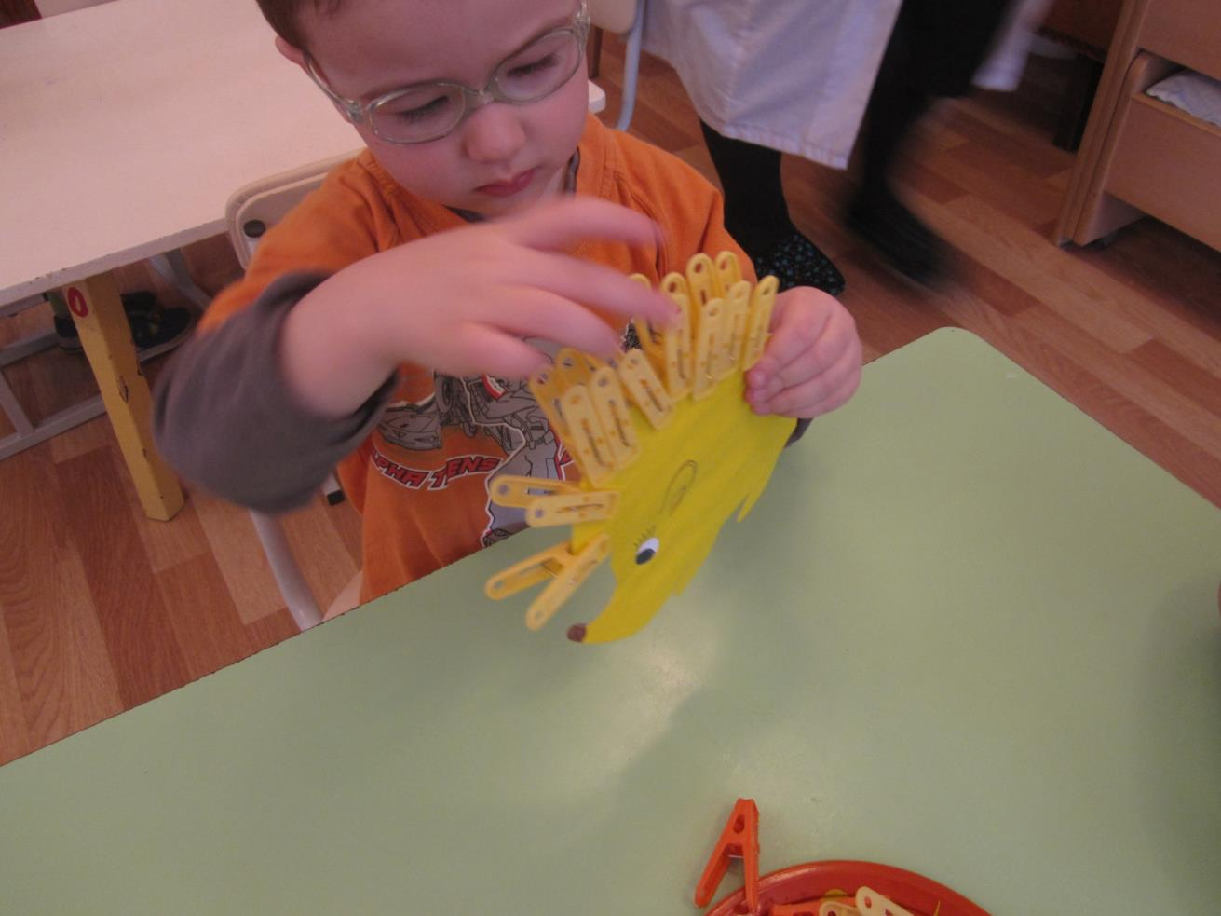

Slide 23
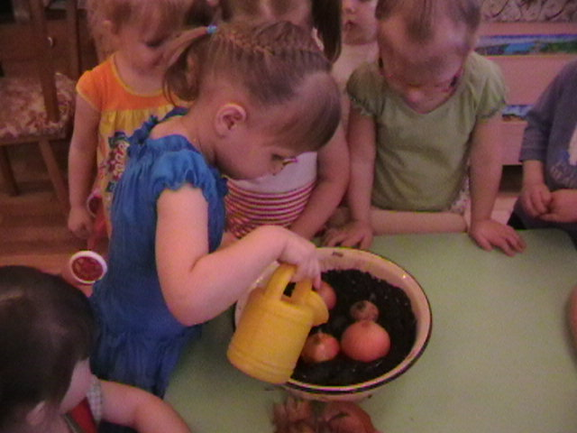

Slide 24


Slide 25
Спасибо за внимание

